Slide 1

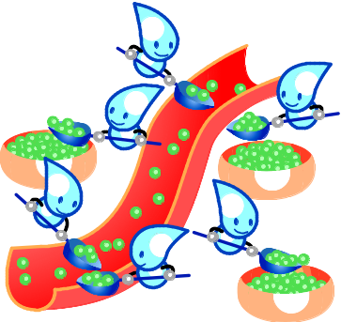
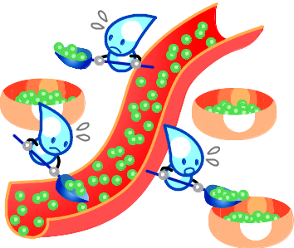
「糖尿病」ってどんな病気？？
★キーワードは・・・「インスリン」！！！
「糖尿病」とは、「インスリン」というホルモンの量が不足したり、働きが悪くなることで、血液中のブドウ糖（血糖）が多くなりすぎた状態（高血糖）が、長く続く病気です。
★インスリンとは？？
血糖が正常でいられるよう調節する、膵臓から分泌されるホルモンです。からだの中で、血糖を下げることができるのは、「インスリン」ただ一つです。
「インスリン」は血管から細胞へ、糖を運んで、血管の中の糖の値を下げてくれます。
しかし、何らかの問題で、「インスリン」が不足したり、働きが悪くなることで、血糖が正常に保てなくなります。
つまり、血糖を正常に保つには、この「インスリン」がとても重要なのです！
正常
高血糖
血糖値
血糖
インスリン
高血糖のかたは、一時的に本来の実力よりも、インスリンが血糖を下げにくい体になっていることがあります。

Slide 2




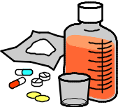

★糖尿病は怖い？？ 忍び寄る「合併症」に気を付けて！
長期間、高血糖状態が続くと、血管がもろくなり、それが原因でさまざまな合併症が発症します。
合併症は、大きく２つに分かれます。
細い血管が障害されるものと、太い血管が障害されるものです。
糖尿病は、合併症の発症や進行を遅らせることがとても大切です。高血糖状態は、合併症を発症、進行させてしまうので、血糖値を良い状態に保つ必要があります。
★血糖値を良い状態に保つには、３つの治療法が基本です。
血糖値を良い状態に保つためには、３つの治療法があります。うまく治療法を生活に取り入れることが大切です。
脳梗塞
網膜症
心筋梗塞
腎症
神経障害
末梢動脈疾患
食事療法
薬物療法
運動療法

Slide 3
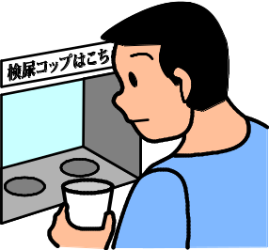

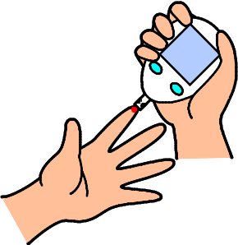
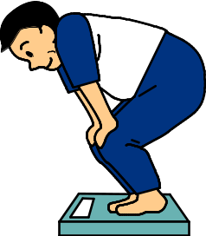
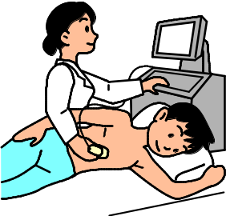


★糖尿病の状態を調べるには、検査が必要です！
糖尿病のかたは、からだの状態に合わせて、いくつか検査を行います。たとえば、体重・血圧を定期的に測定したり、糖尿病の注射薬を使用しているかたは、自己血糖測定をしたりします。これらの結果から、食事や運動で気を付けることがわかったり、使うお薬を決めたりします。
何の目的で、何を調べるのか、しっかり把握して、検査を受けましょう。
検査後は、先生からの検査結果の説明を、しっかり確認してください。そして、これから何に気を付けるのか、どういう治療を行うのか、把握するようにしていきましょう。
尿検査
眼底検査
血糖測定
体重測定
エコー検査
血圧測定
心電図検査

